Slide 1




Personal – Folie1
Product Navigator

Slide 2
Personal – Folie2
AGENDA
Vision vom Produkt
Unser Team und Vorgehen
Use-Cases
Aktivitätsdiagramm
Domänenmodell
Klassendiagramm
Sequenzdiagramm
Nicht-funktionale Anforderungen
Unser Prototyp

Slide 3



Personal – Folie3
Welche Probleme bestehen?
In welcher Filiale finde ich Produkt XY?
VISION
Ist das Produkt überhaupt verfügbar?
Unsere Ausgangssituation.
Wo wollten wir hin?
In welchem Regal steht das Produkt?

Slide 4





Personal – Folie4
FILIALSTANDORT ANZEIGEN
ALTERNATIVE VORSCHLÄGE
PRODUKTANZEIGE
PRODUKTINFORMATION
PRODUKTSTANDORT ANZEIGEN
Nicht suchen - Finden.
Alles in einer App.

Slide 5





Personal – Folie9
Unser Team
Rollen und Aufstellung
Wie gingen wir vor?
Software-Engineer
Softwareentwickler
Aufgabenverteilung
Deadlines
Zwischenergebnisse
Requirements-Engineer
Kunde
Julian
Fabian
Daniel
Damien
Stipovic
Qarqur
Boger
Arriens

Slide 6

Personal – Folie7
Projektvorgehen
5 %
35 %
65 %
95 %
Phase 1
Phase 2
Phase 3
Phase 4
Rollen verteilen, Use-Cases sammeln, Use-Case Diagramm erstellen
Beschreibung der Use-Cases, Diagramme erstellen, Wireframes modellieren
Nicht-funktionale Anforderungen sammeln, Prototypische Entwicklung
Endphase, Finalentwicklung, Gesamtrückblick auf das Projekt

Slide 7
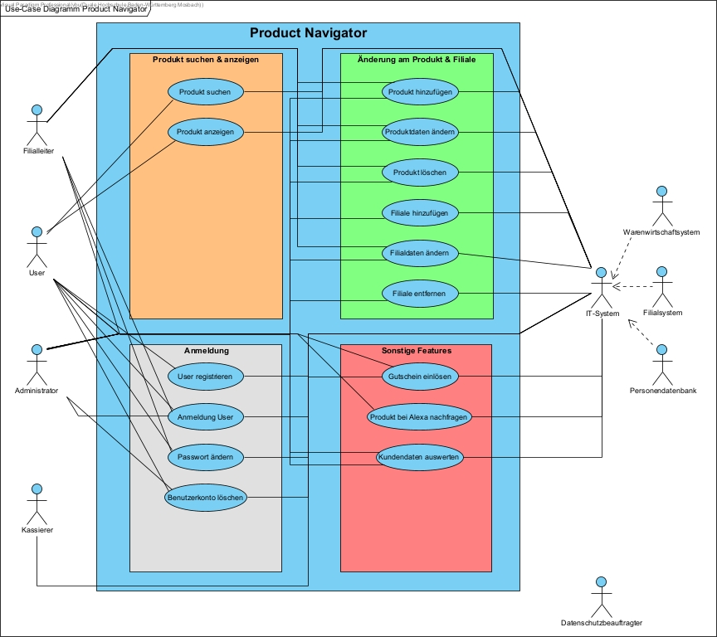
Use-Case Diagramm

Slide 8
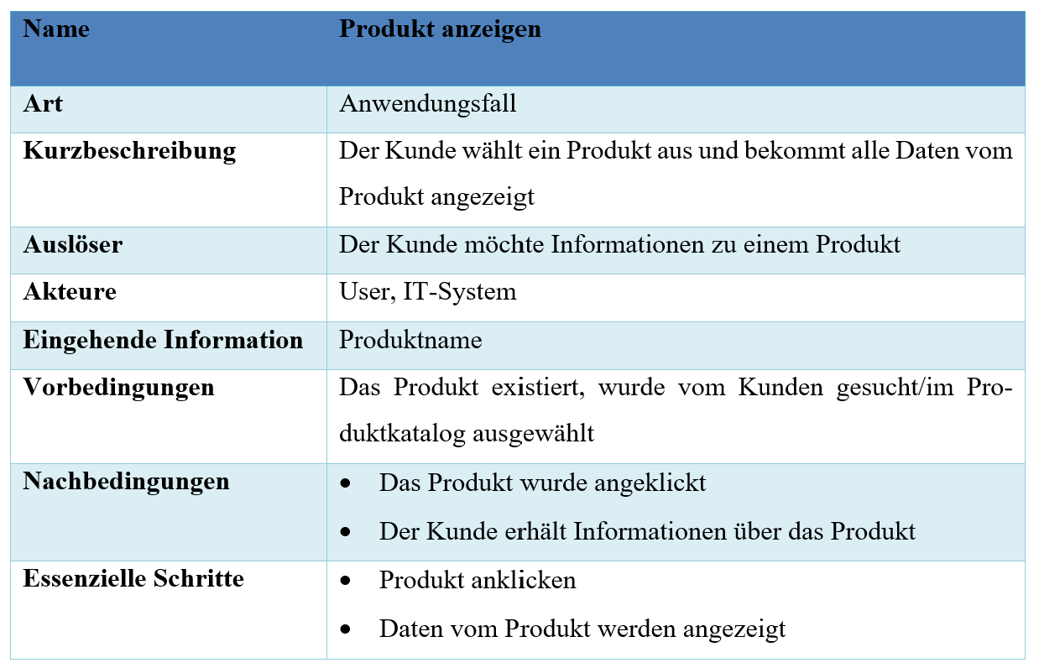
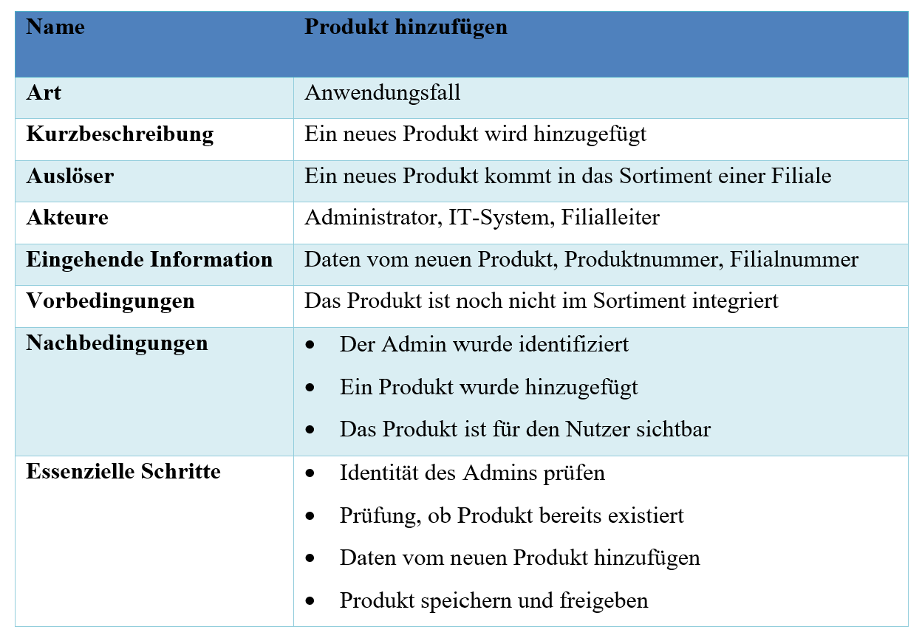
Personal – Folie8
Use-Case-Spezifikationen
Produkt anzeigen & Produkt hinzufügen

Slide 9
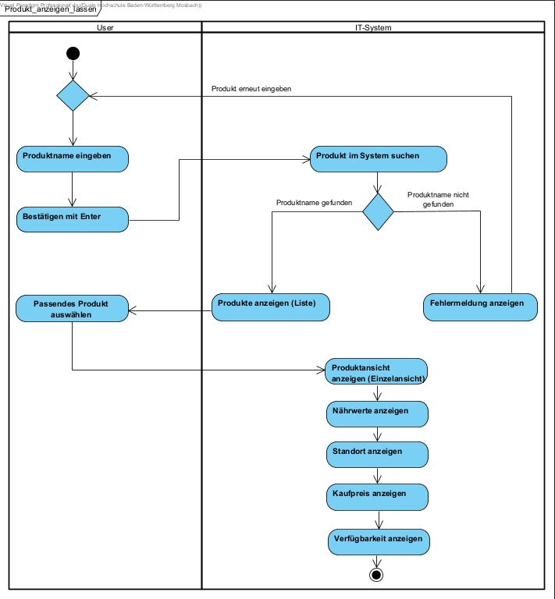
Aktivitätsdiagramm
Use-Case: Produkt anzeigen

Slide 10
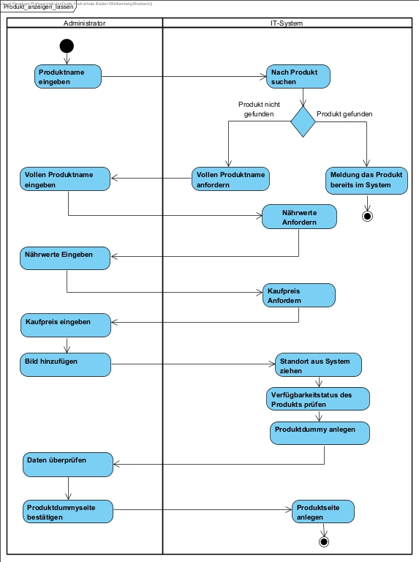
Aktivitätsdiagramm
Use-Case: Produkt hinzufügen

Slide 11
Aktivitätsdiagramm
Use-Case: Produkt hinzufügen

Slide 12
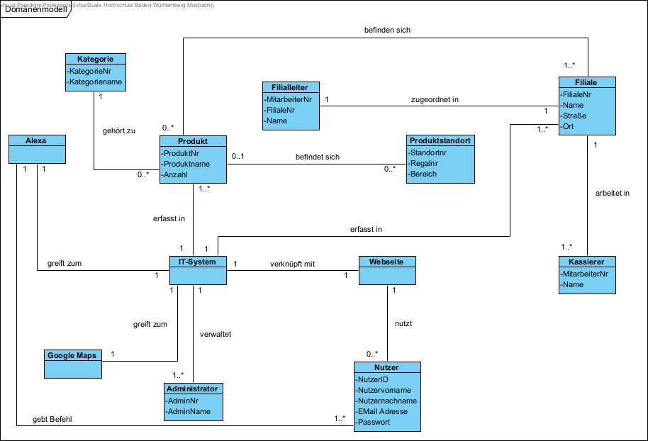
Domänenmodell

Slide 13
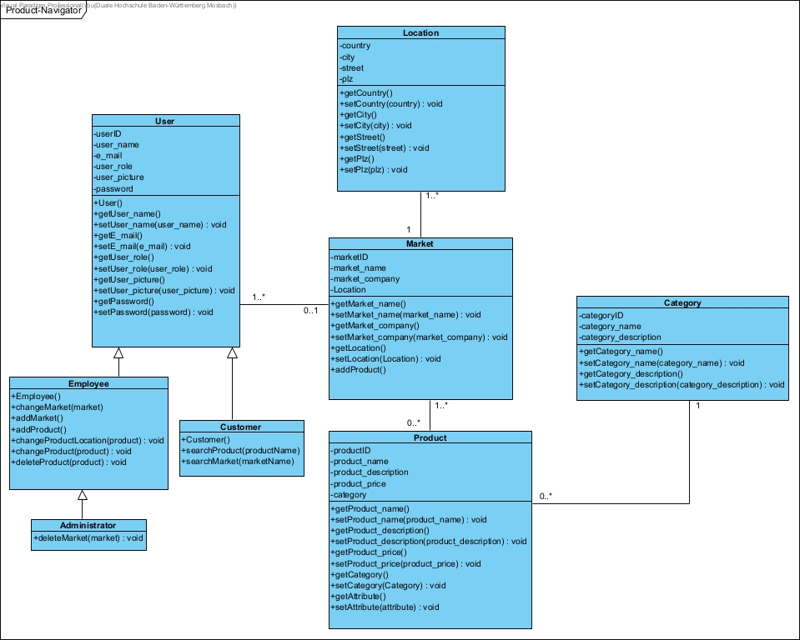
Klassendiagramm

Slide 14
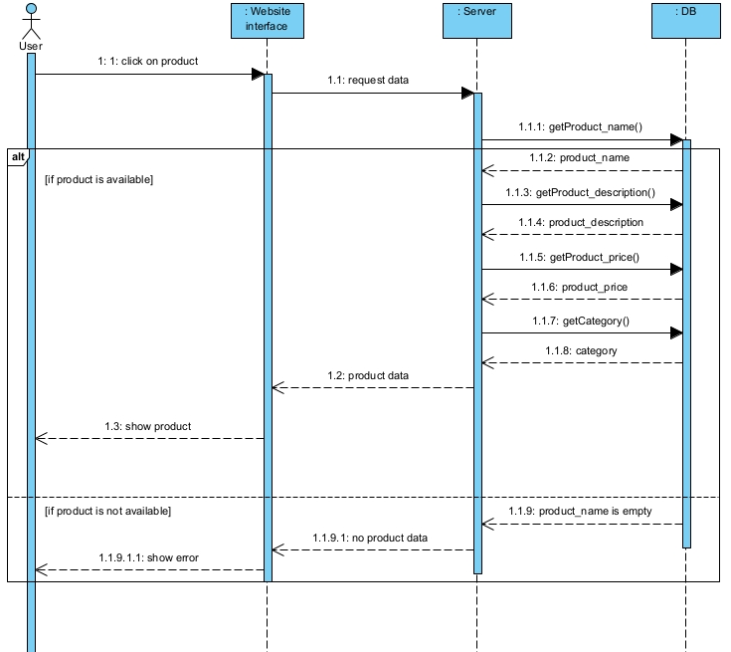
Sequenzdiagramm
Use-Case: Produkt anzeigen

Slide 15
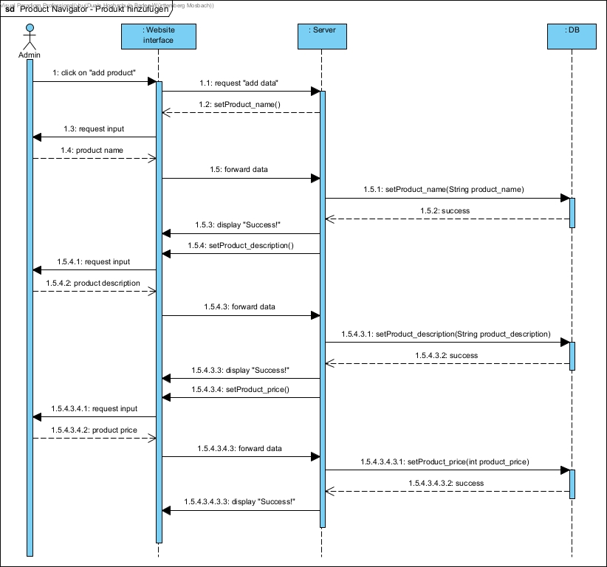
Sequenzdiagramm
Use-Case: Produkt hinzufügen

Slide 16

Nicht-funktionale Anforderungen
Verständlichkeit & Bedienbarkeit
Schnelle Antwortzeit innerhalb 2 Sekunden
Datenschutz
Verfügbarkeit
> 94 %
Funktion auf verschiedene Geräte

Slide 17
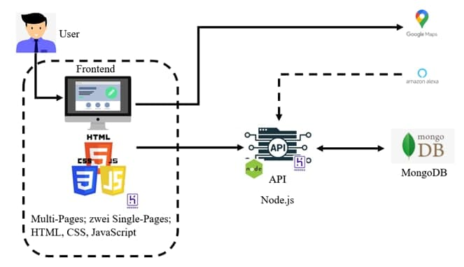
Prototyp
Unsere Komponenten

Slide 18

Unser Prototyp
Product Navigator
https://product-navigator.herokuapp.com/pages/login/login.html

Slide 19
Personal – Folie10
Vielen Dank!
Damien Arriens
Daniel Boger
Fabian Qarqur
Julian Stipovic

